Slide 1
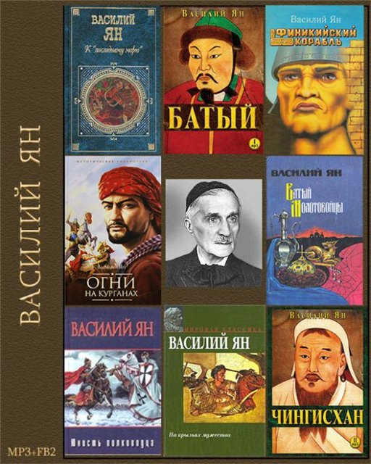

Ян
Василий
Григорьевич
Notes:
Обложка книги.

Slide 2
Notes:
Ян писал об исторических событиях Руси, России. Батый и Чингисхан – Монголо-татарское иго.

Slide 3
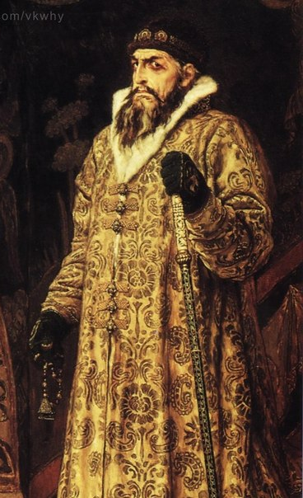
Иван VI Грозный
В 1551 году, по приказу царя, во всех городах при храмах открывались школы для детей на «учение грамоте, и на учение книжного письма и церковного петия псалтырного».
Notes:
В нашем произведении – время правления Ивана Грозного (середина XVI века)

Slide 4
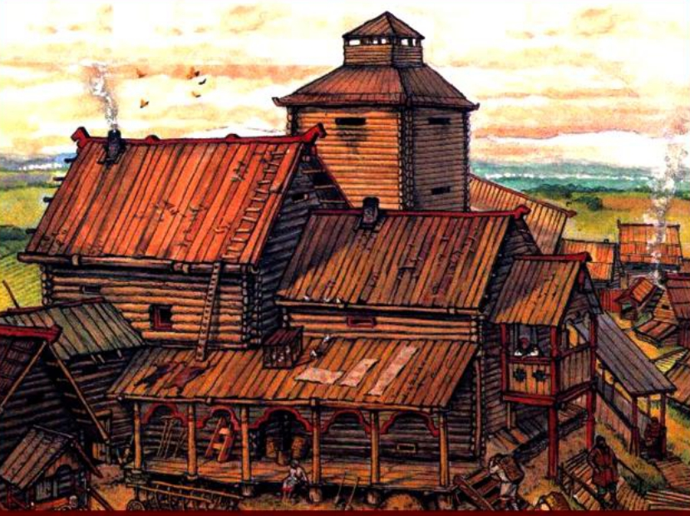
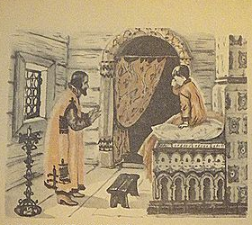
Notes:
Иллюстрация боярского терема. Что такое изразцы, изразцовая лежанка, кто такой «дядька».

Slide 5
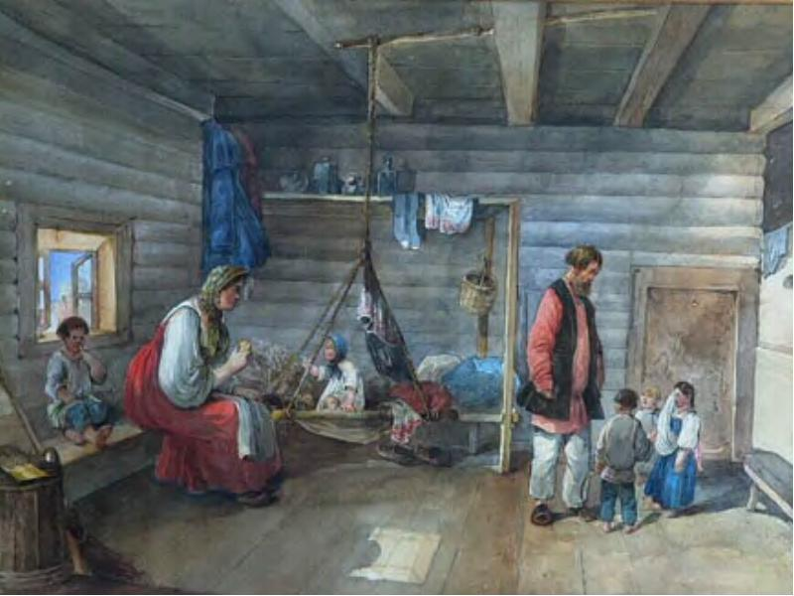
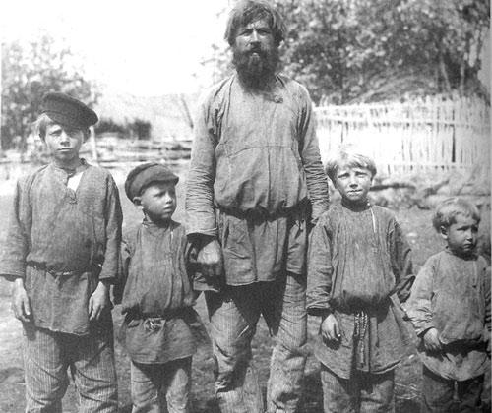
Notes:
Крестьянская изба. Фотография вятских крестьян, которые не были крепостными (вольные крестьяне).

Slide 6
Объясни слова:
изразец
слюда
воевода
опочивальня
хоромы
поставец
кудель
холстина
стремянный
ярыжка
Notes:
Разобрать значение слов (по 1 главе «В боярской усадьбе»)

Slide 7
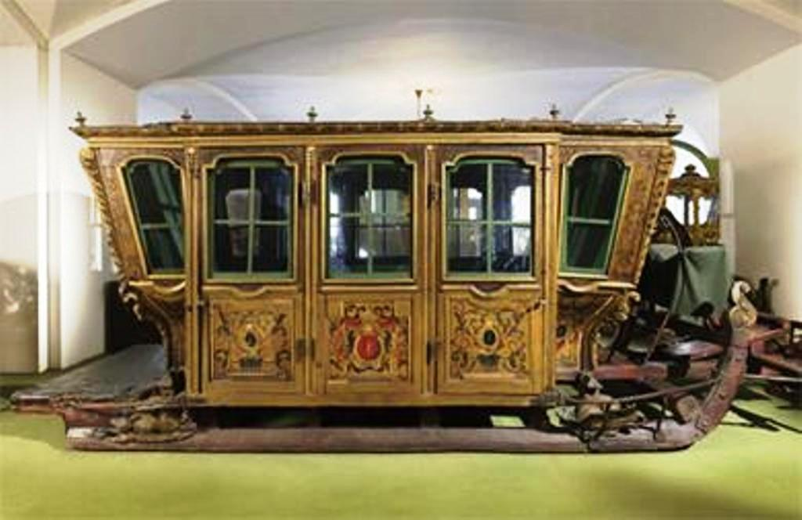
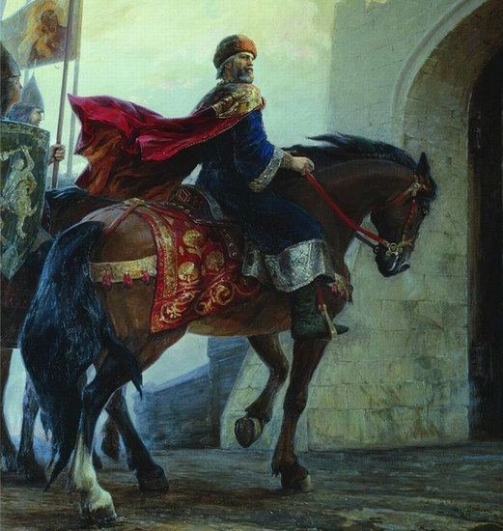
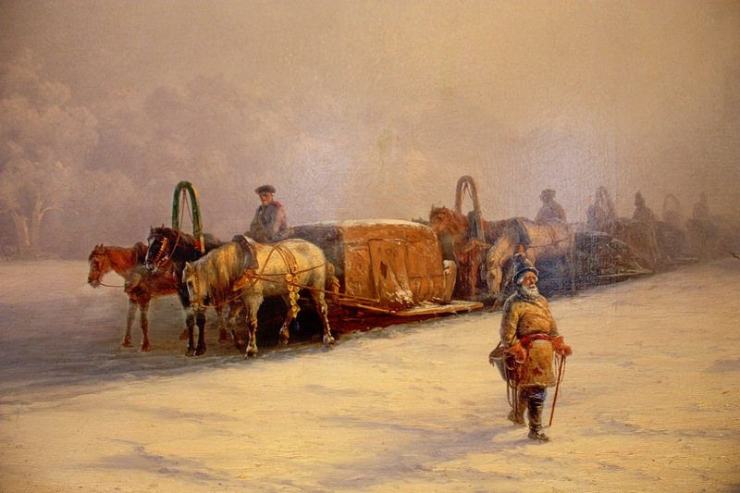
Notes:
2 глава «Поездка в Москву» Опираемся на слова «возок», «обоз», «верхом на лошади» (одиночные путники, верховые).

Slide 8
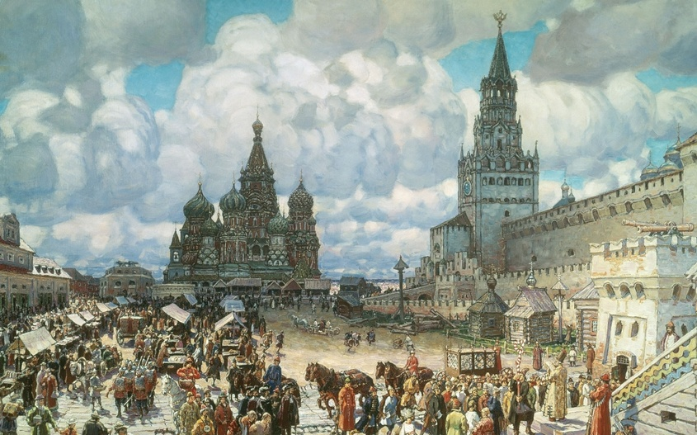
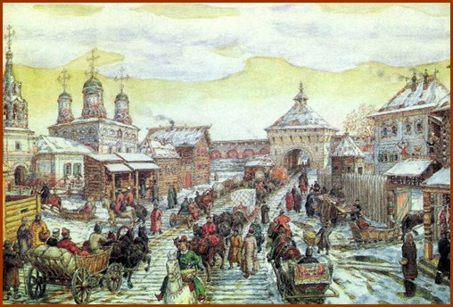
Вот она, наша
Москва белокаменная!
Notes:
Белокаменная Москва времён Ивана Грозного (XVI век).

Slide 9
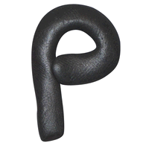
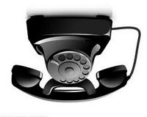
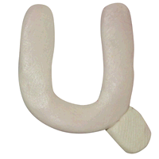
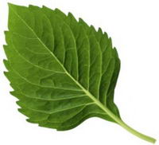
Разгадайте ребус
Кто это?

Slide 10
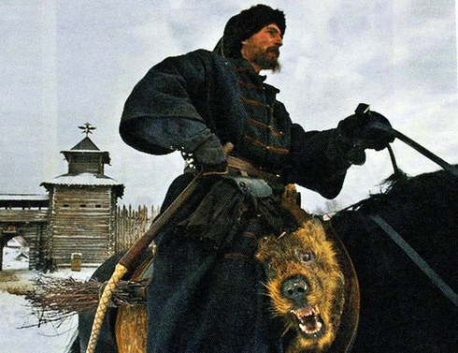
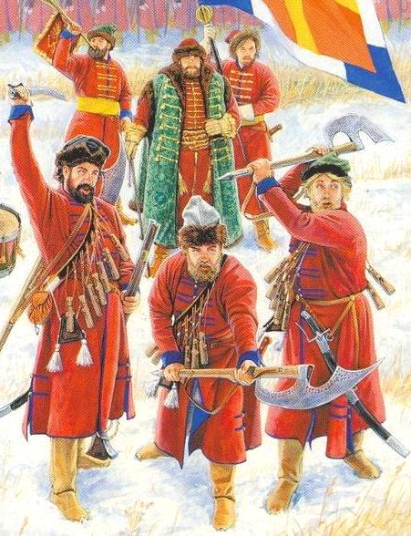
Опричники и стрельцы
Ивана Грозного
Notes:
Опричники и стрельцы Ивана Грозного. Глава «В боярском доме».

Slide 11
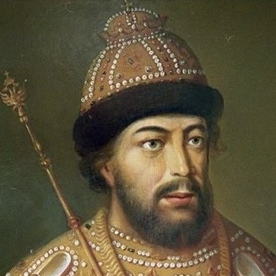
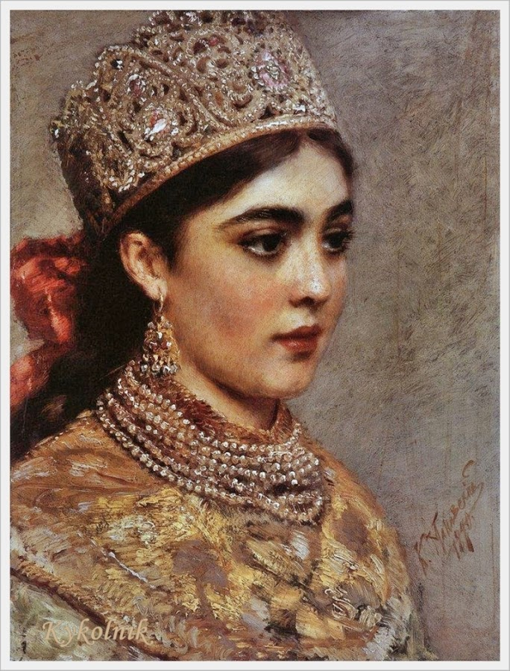
Борис Федорович Годунов, боярин царя Ивана IV Грозного, один из самых ближайших к нему людей
Мария Григорьевна,
жена Бориса Годунова
Notes:
Никита оказался в доме Бориса Годунова

Slide 12
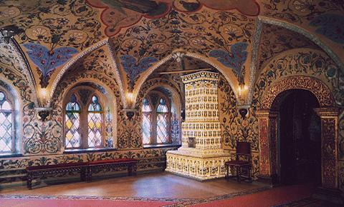
Терем боярина Бориса Годунова

Slide 13
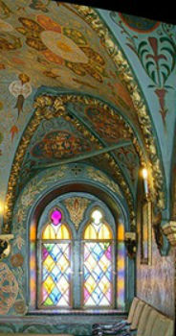
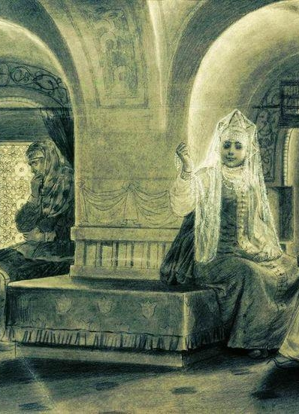
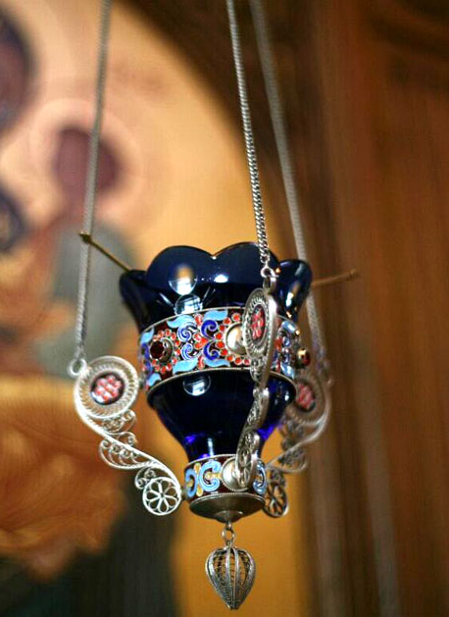
Полавочник
Косящатое
окно
Лампада
Notes:
Объяснить значение слов, опираясь на фотографии.

Slide 14
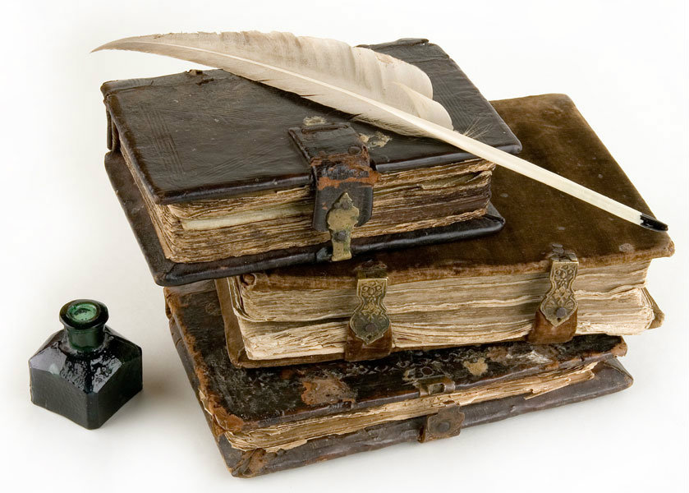
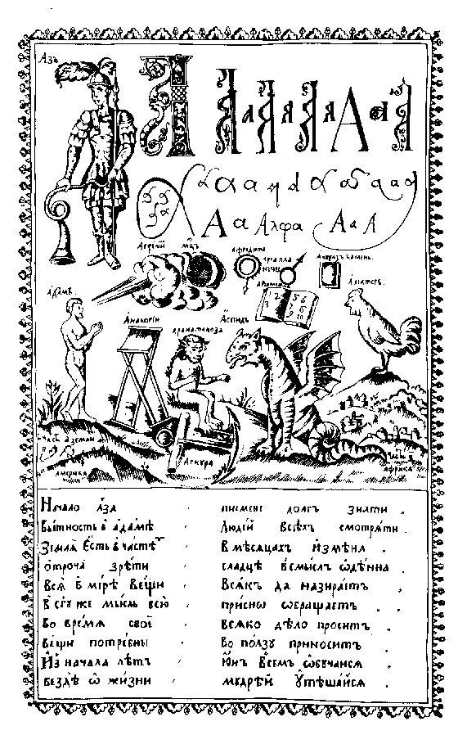
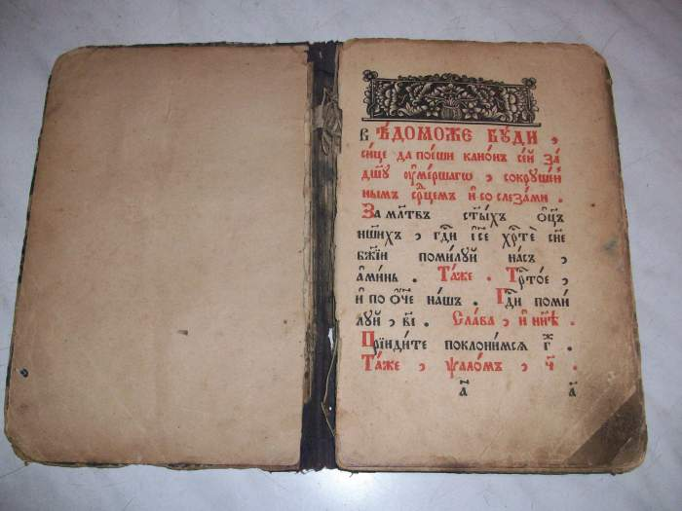

Slide 15
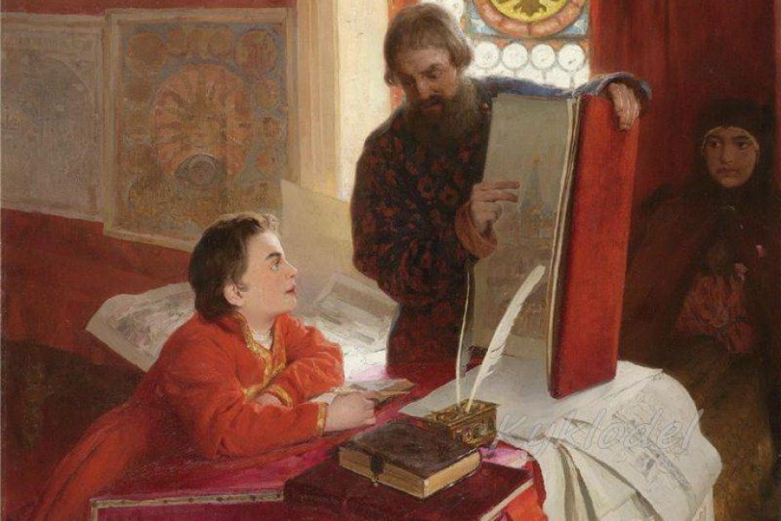
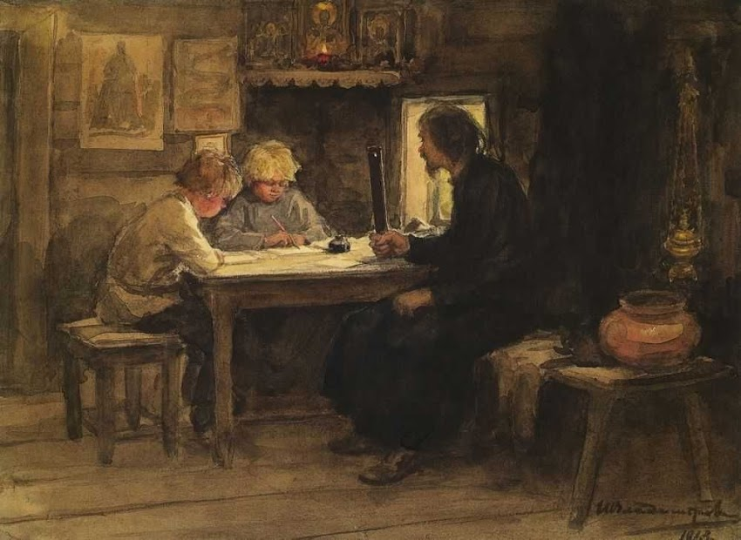
Картина К.В.Лебедева
«Дьяк Зотов обучает
царевича Петра»
Картина И.А.Владимирова
«На уроке грамоты у дьячка»

Slide 16
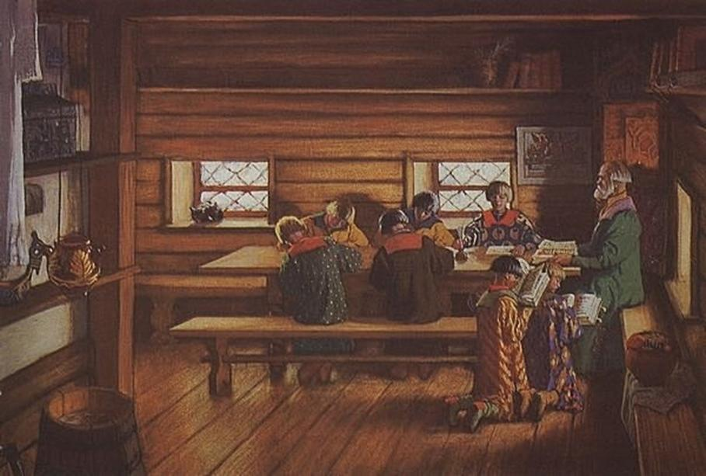
Notes:
Школа при Иване Грозном.

Slide 17
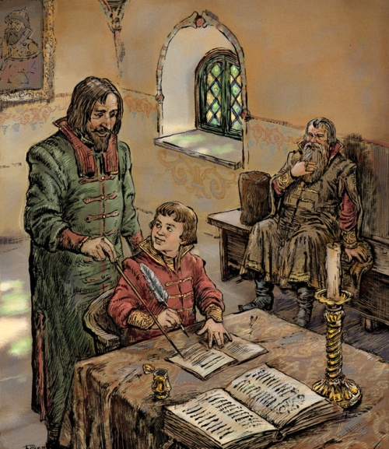
Notes:
Были дети, которых обучали индивидуально. Дьячок учитель работал на одного ученика. Рассмотреть одежду.

Slide 18
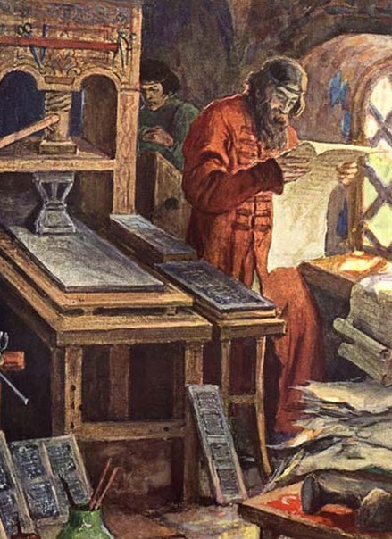
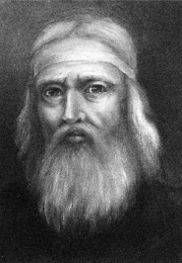
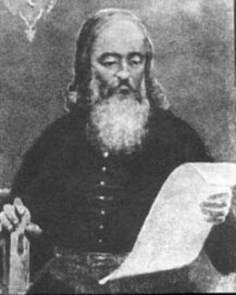
Иван Федоров
(Москвитин)
Петр
Тимофеевич
Мстиславец

Slide 19
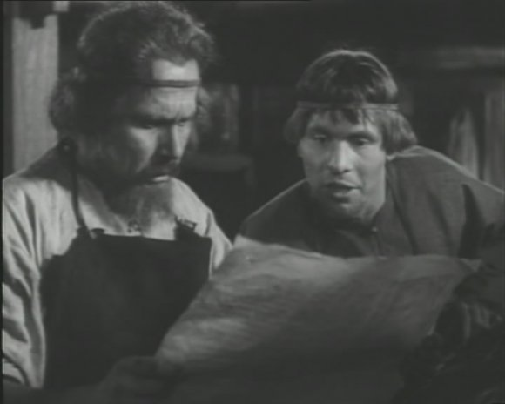
Кадр из фильма «Первопечатник Иван Федоров» (1941 г.)

Slide 20
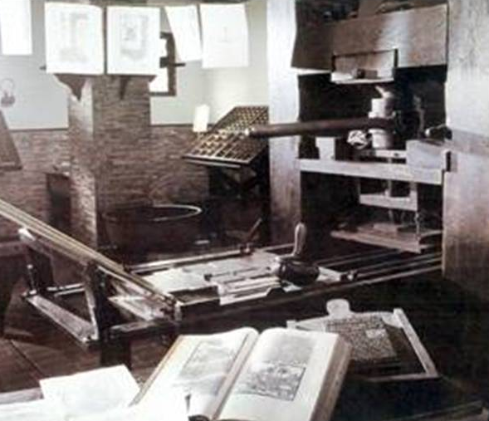
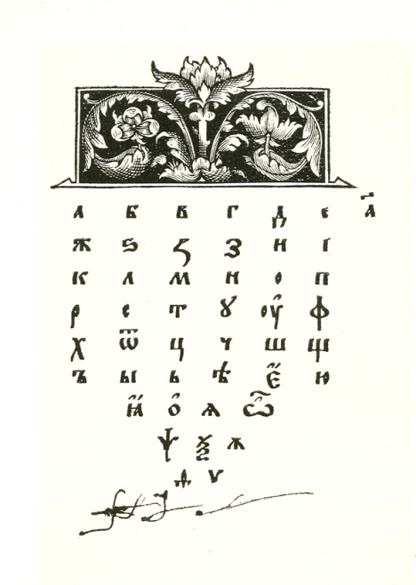
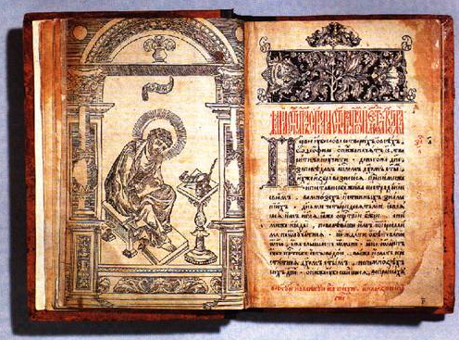
Страницы из Азбуки и Апостола,
напечатанных Иваном Федоровым

Slide 21
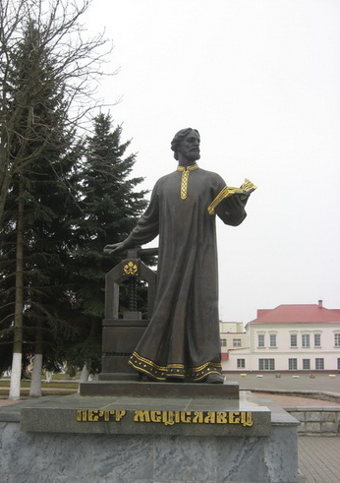
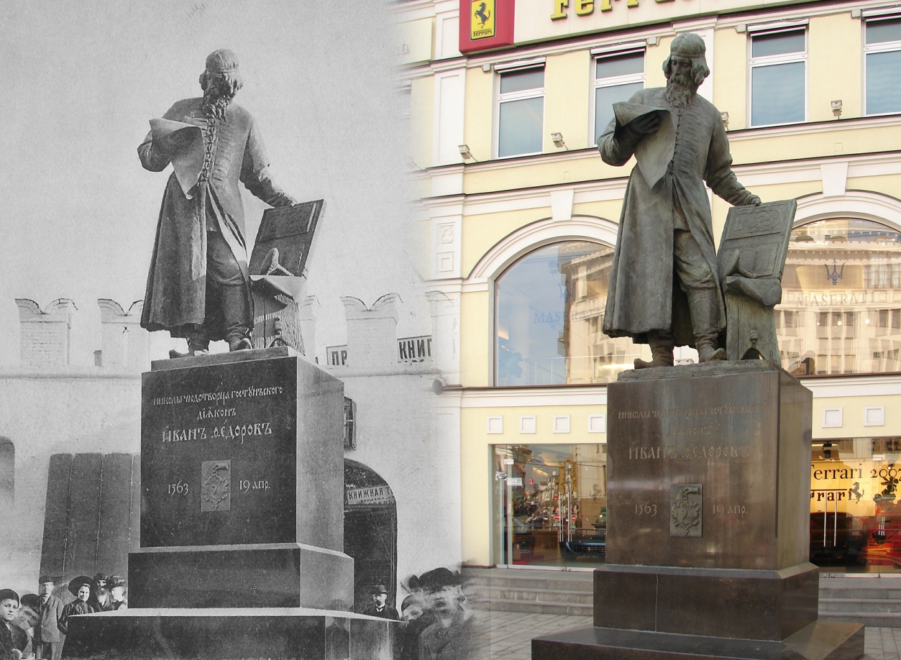
Памятник Ивану Федорову в Москве,
установлен в 1909 году на средства,
собранные жителями Москвы
Памятник
Петру Мстиславцу
в г. Мстиславле,
Беларусь

Slide 22
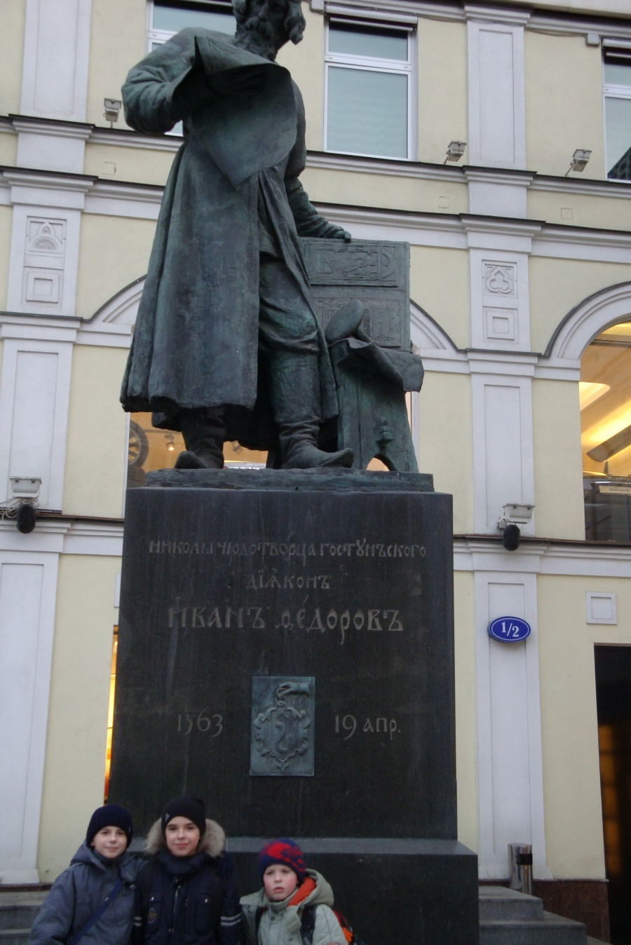
Наши лицеисты, участники Московской городской конференции «Открытие»,
около памятника Ивану Фёдорову

